Slide 1
Електронска књига
Вишња у вртићу –Вишња у Бубамари
Вртић Пчелица
Радионица за децу и родитеље
Октобар ,2016.

Slide 2
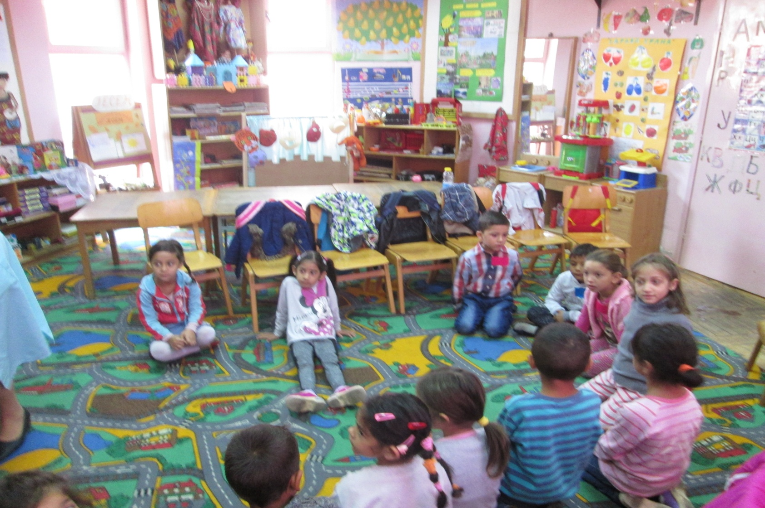
Вишња у вртићу

Slide 3
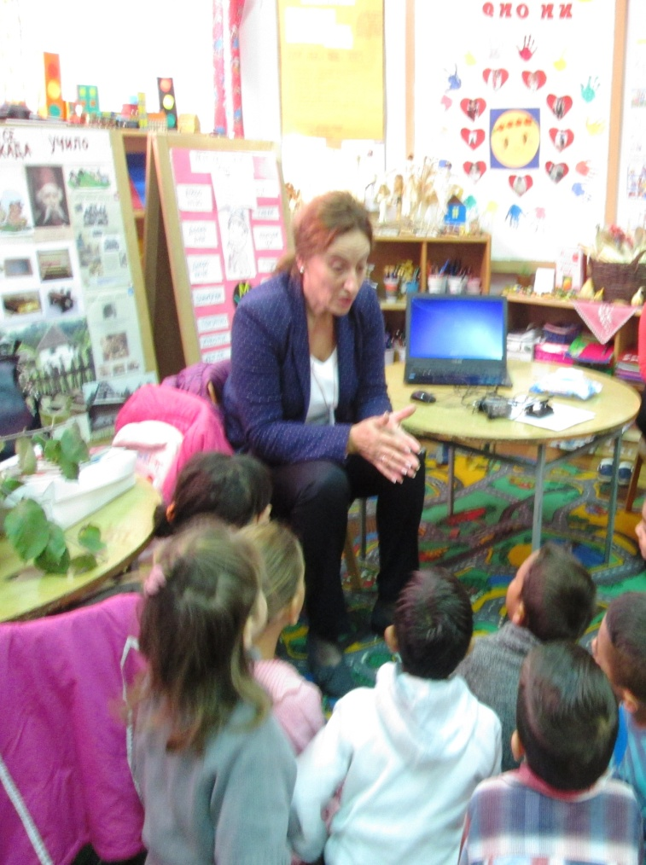
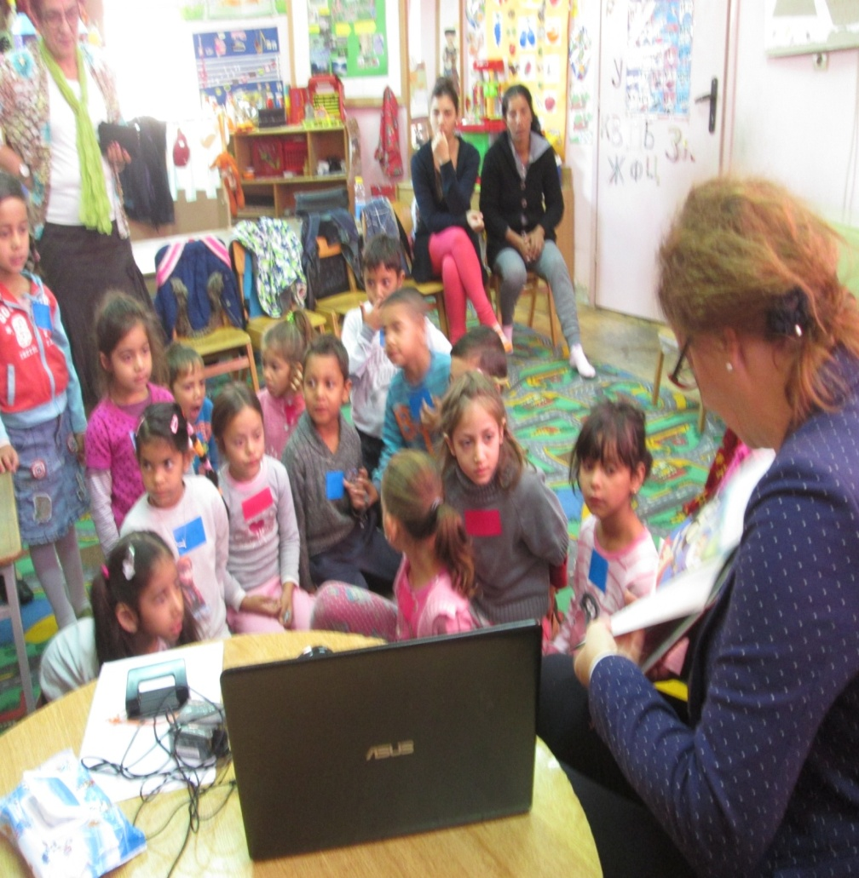
Вишња у вртићу

Slide 4
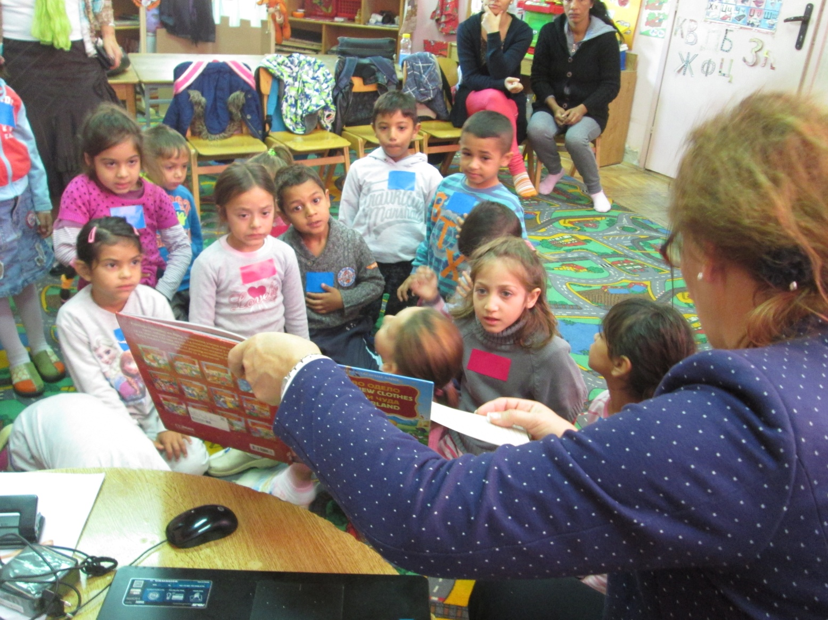
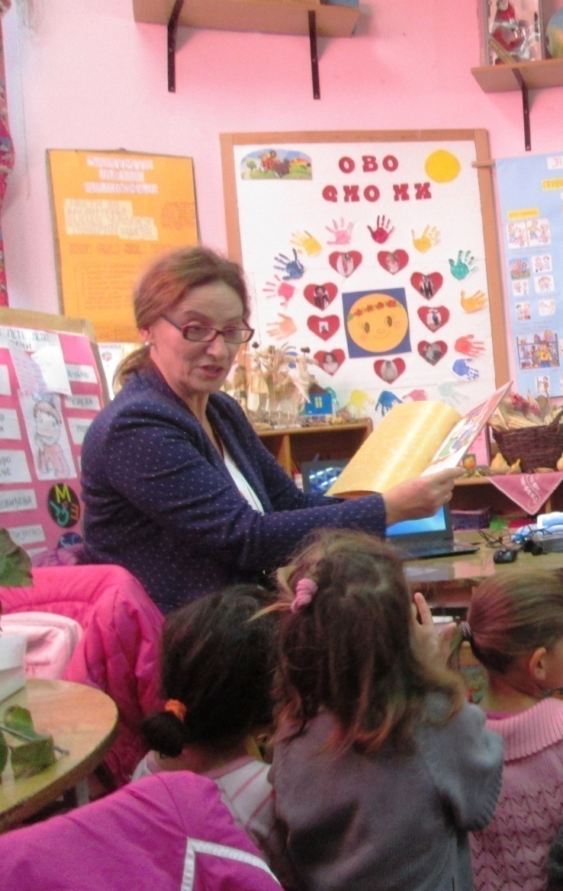
Вишња у вртићу

Slide 5
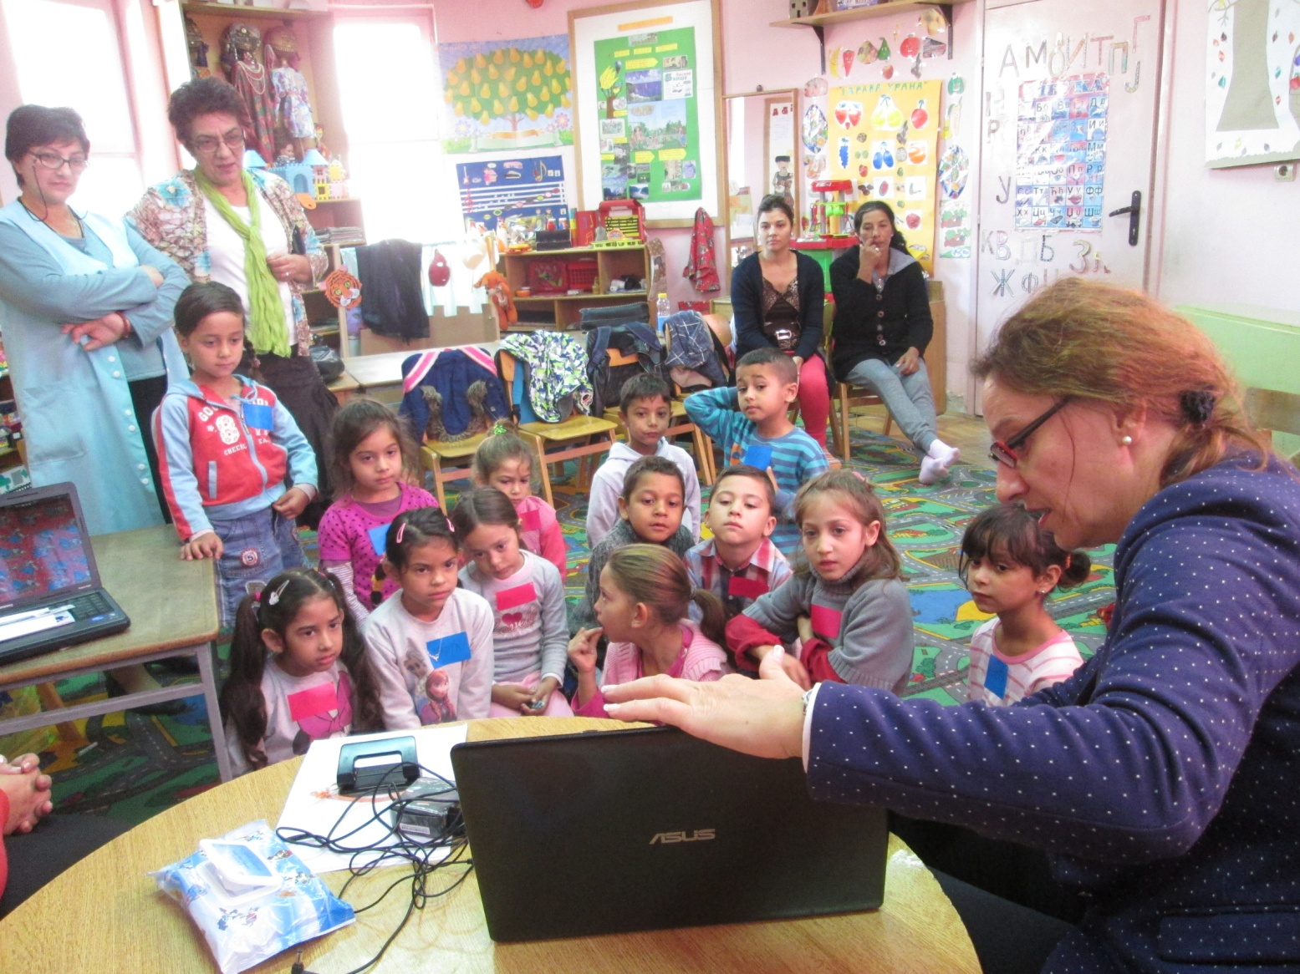
Вишња у вртићу

Slide 6
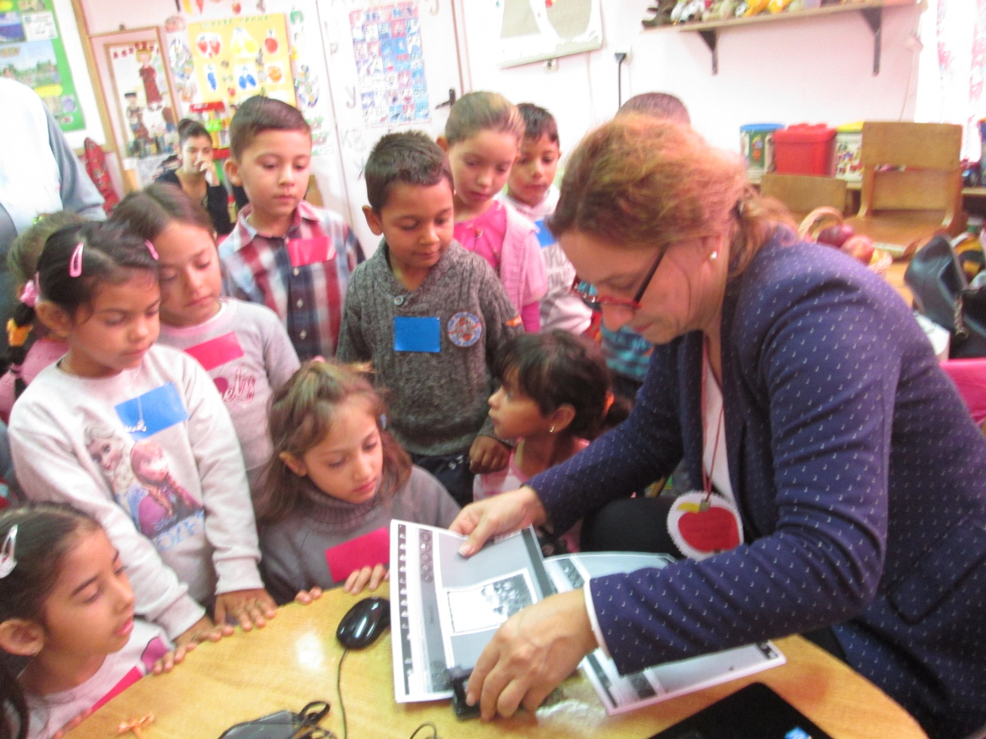
Вишња у вртићу

Slide 7
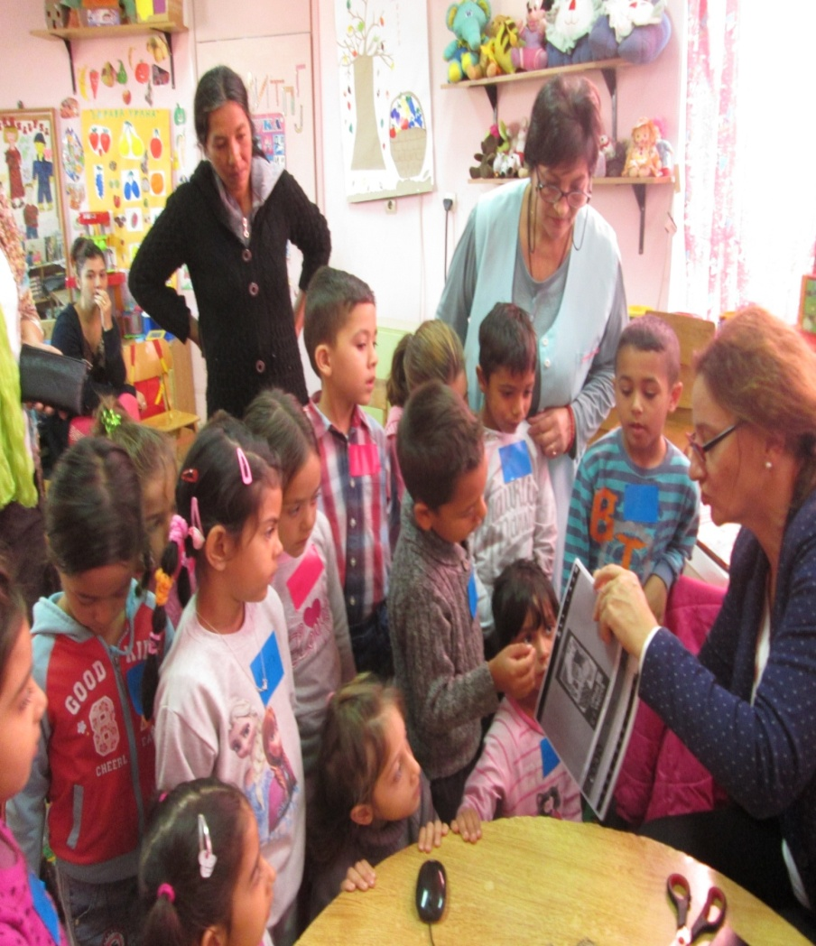
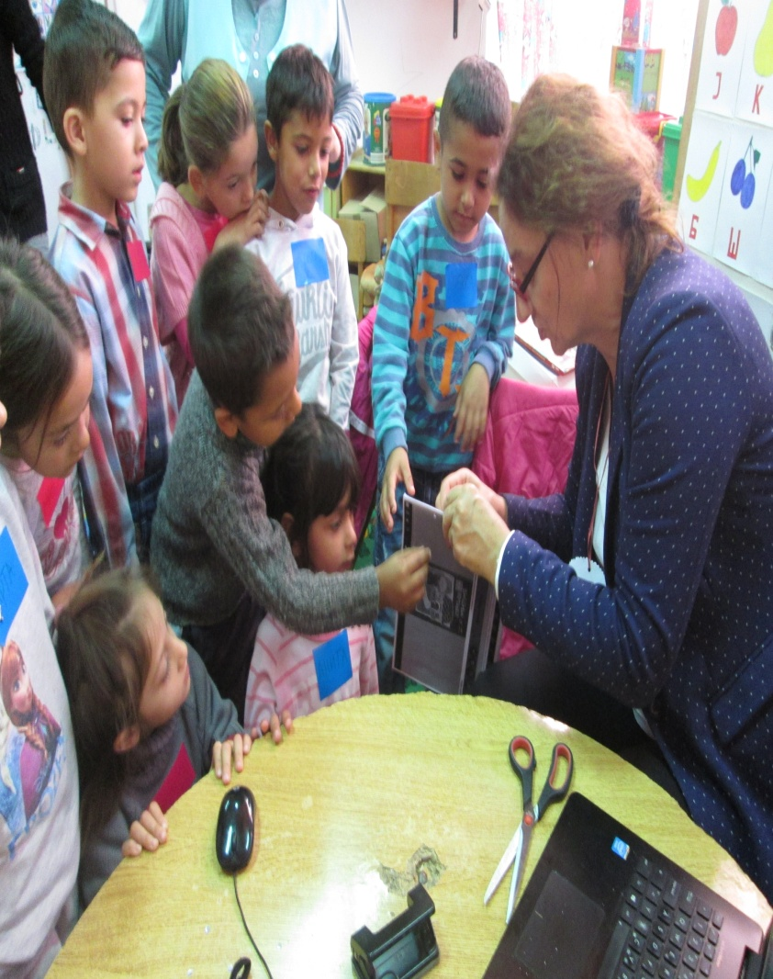
Вишња у вртићу

Slide 8
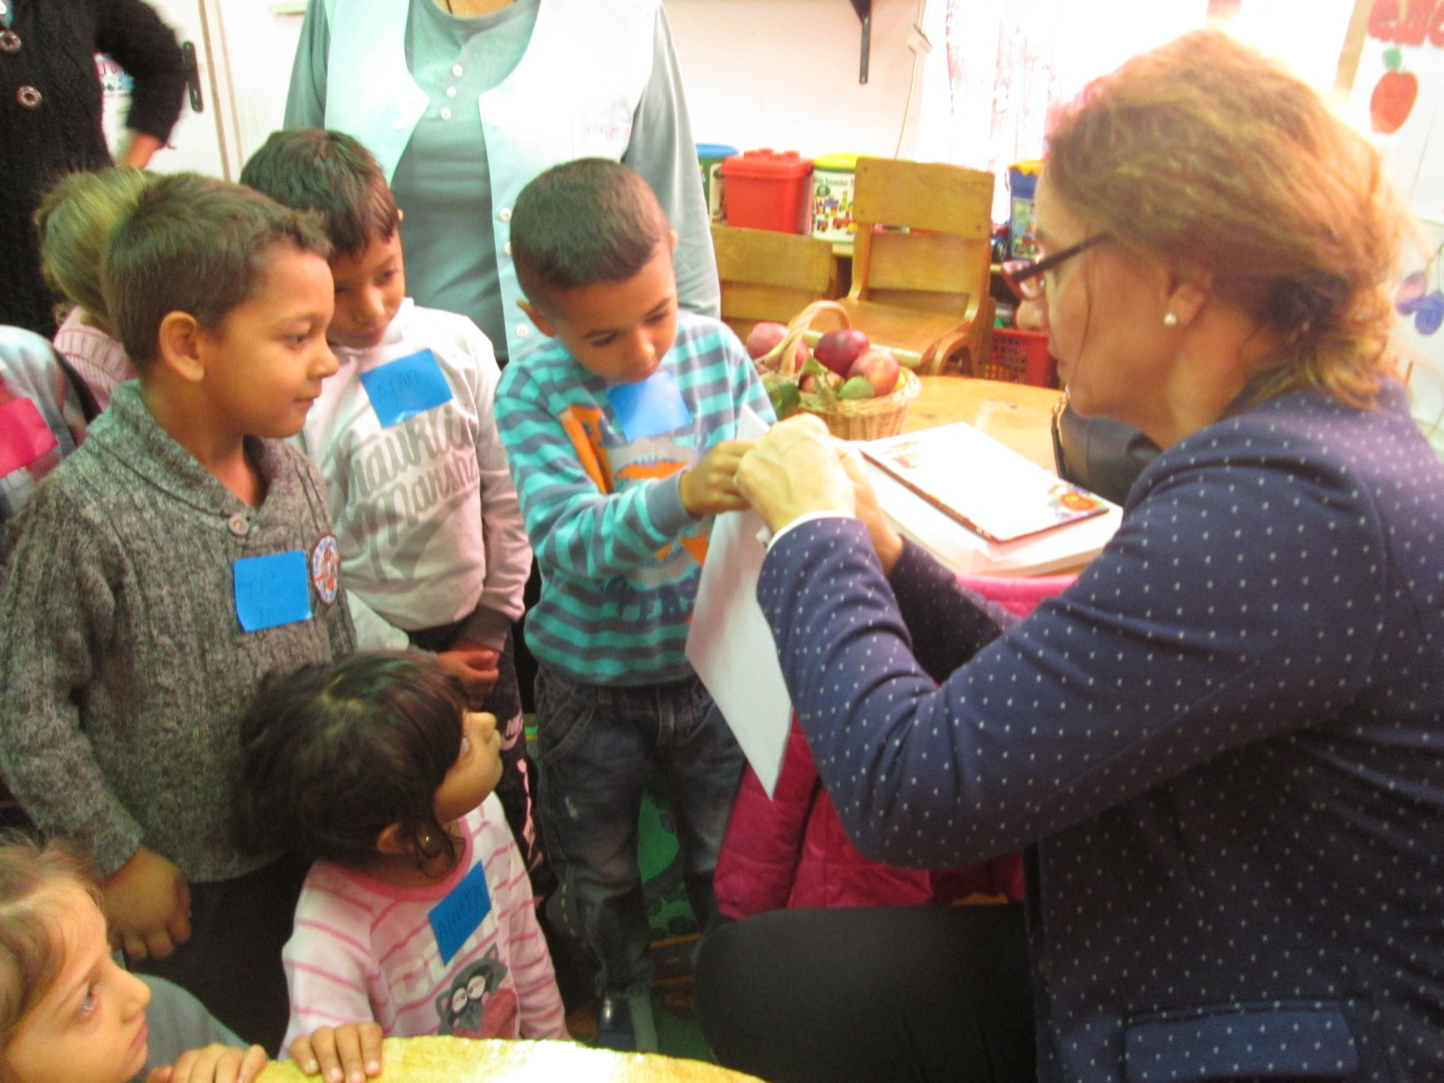
Вишња у вртићу

Slide 9
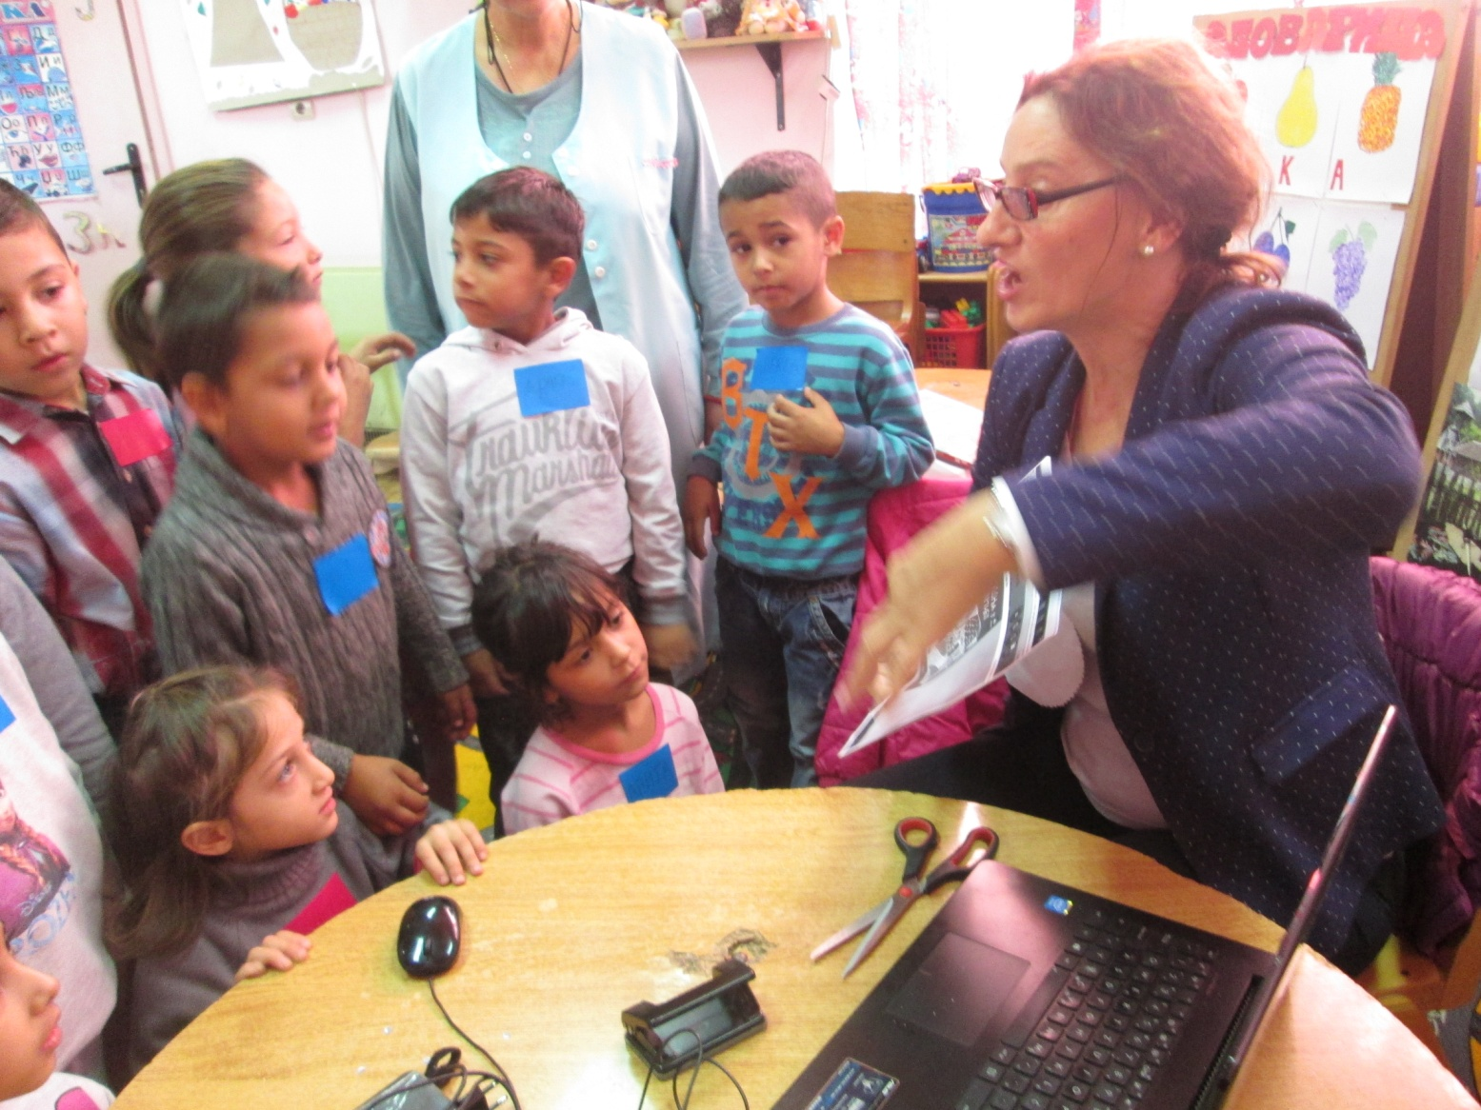
Вишња у вртићу

Slide 10
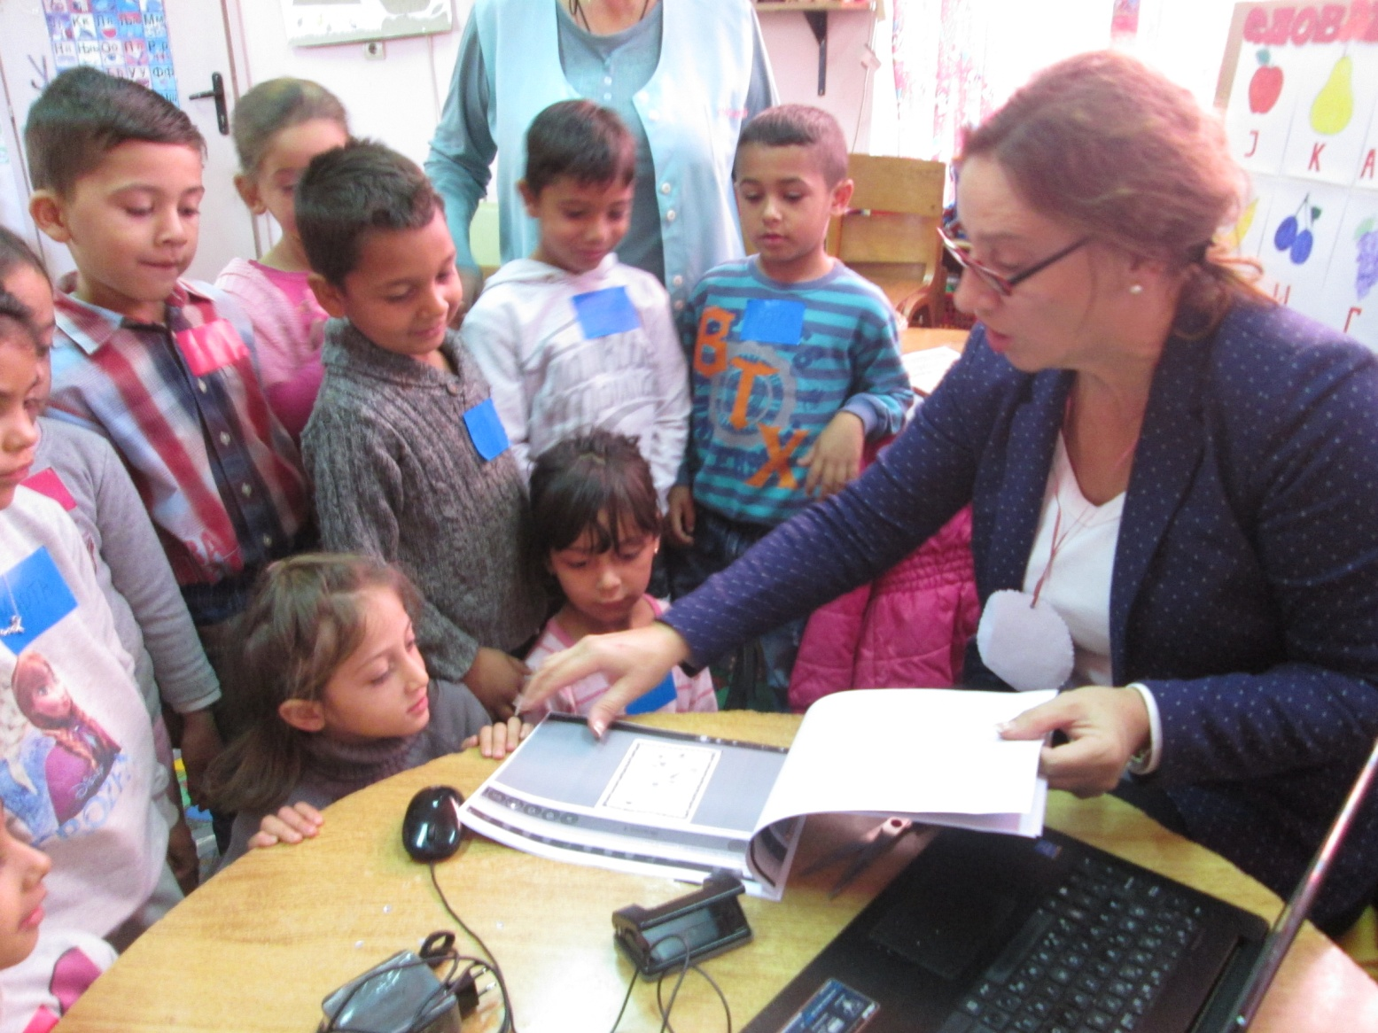
Вишња у вртићу

Slide 11
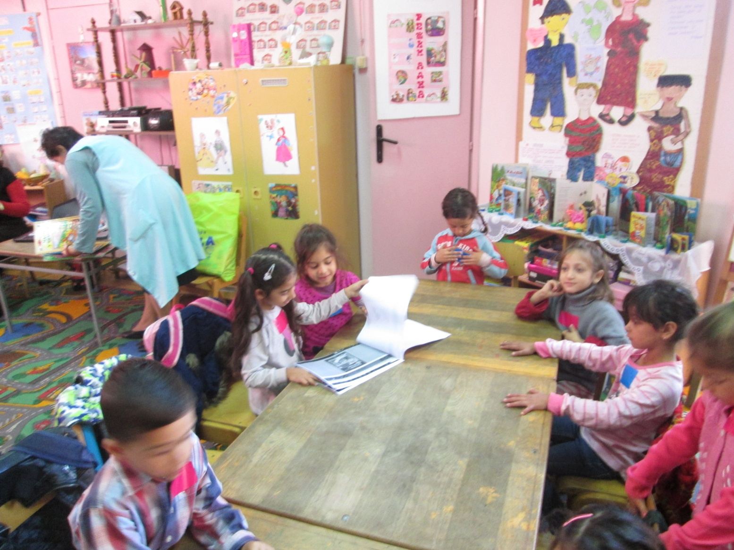
Вишња у вртићу

Slide 12
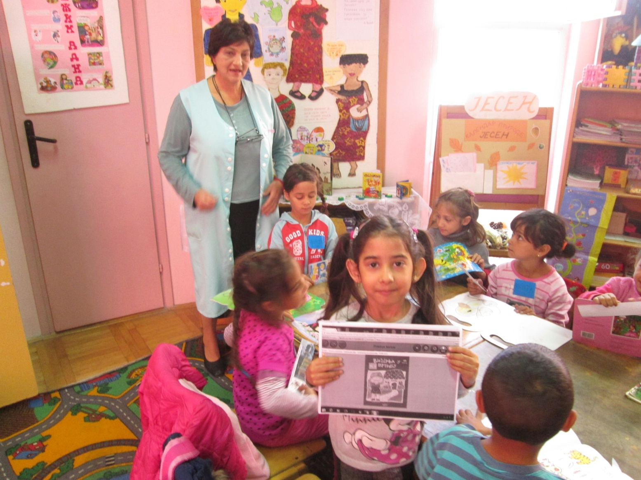
Вишња у вртићу

Slide 13
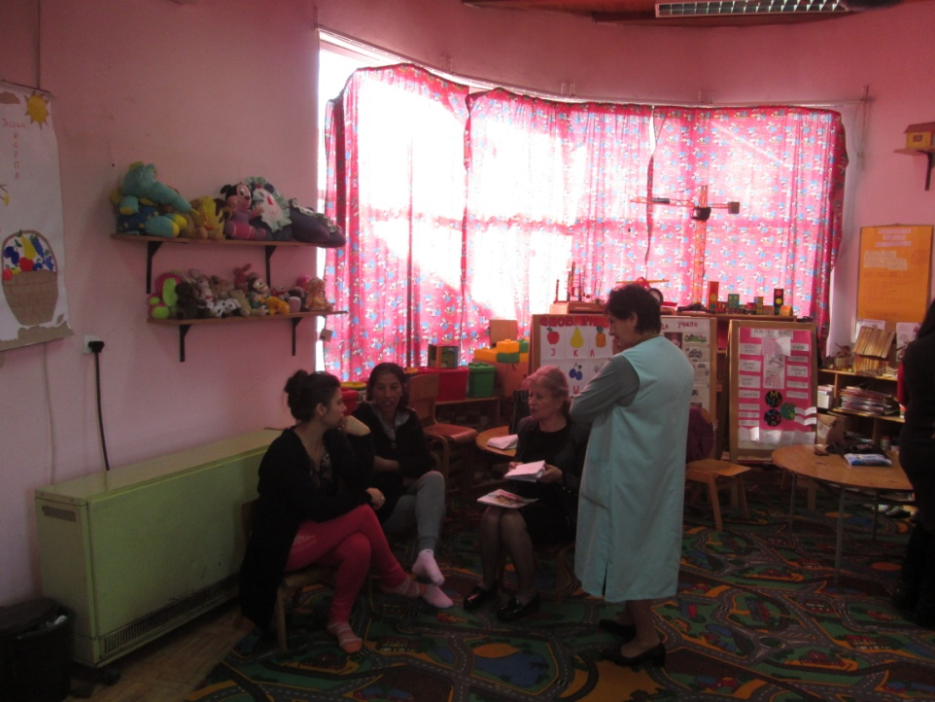
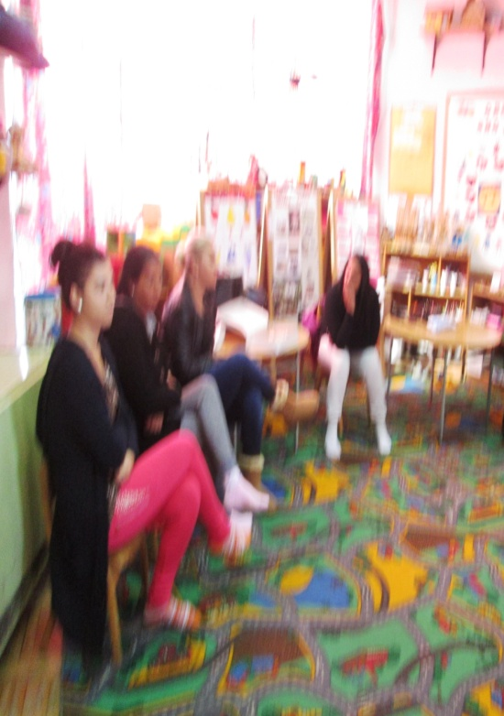
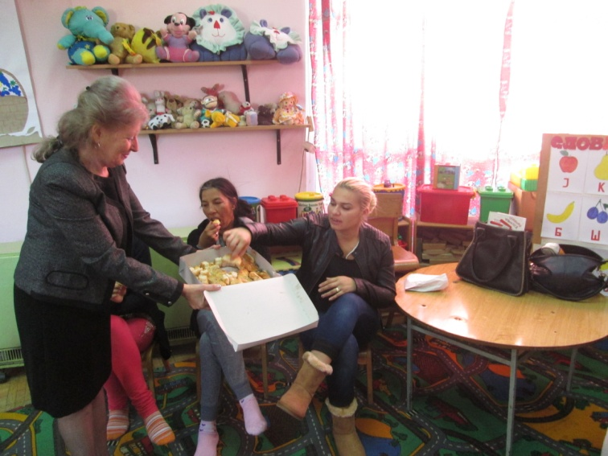
Саветодавни рад ,о исхрани са мамама
Договор са мамама и васпитачем о родитељском састанку на тему Исхрана деце предшколског узраста у октобру -Месец Здраве хране

Slide 14
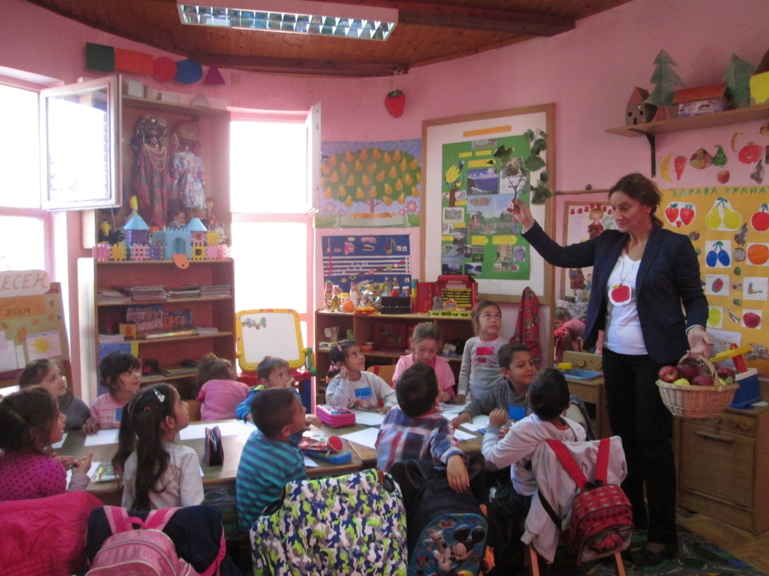
Јабука –краљица воћа

Slide 15
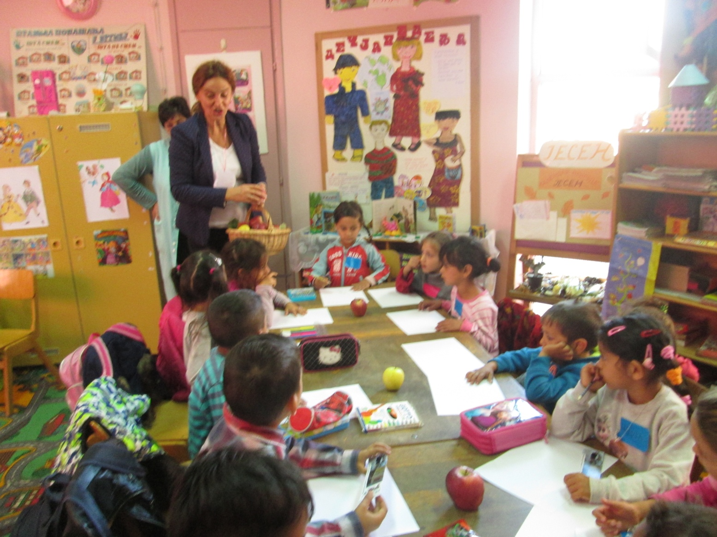
Јабука –чувар здравља

Slide 16
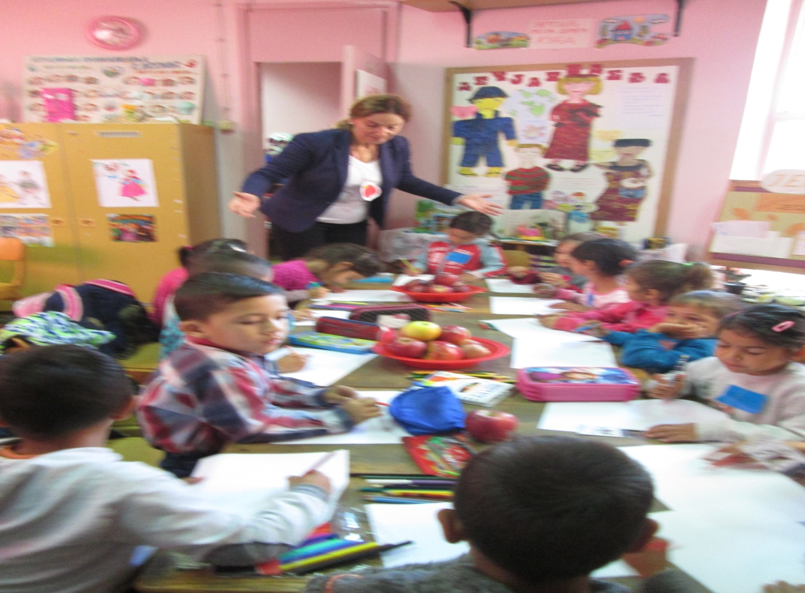
Јабука –за сликање

Slide 17
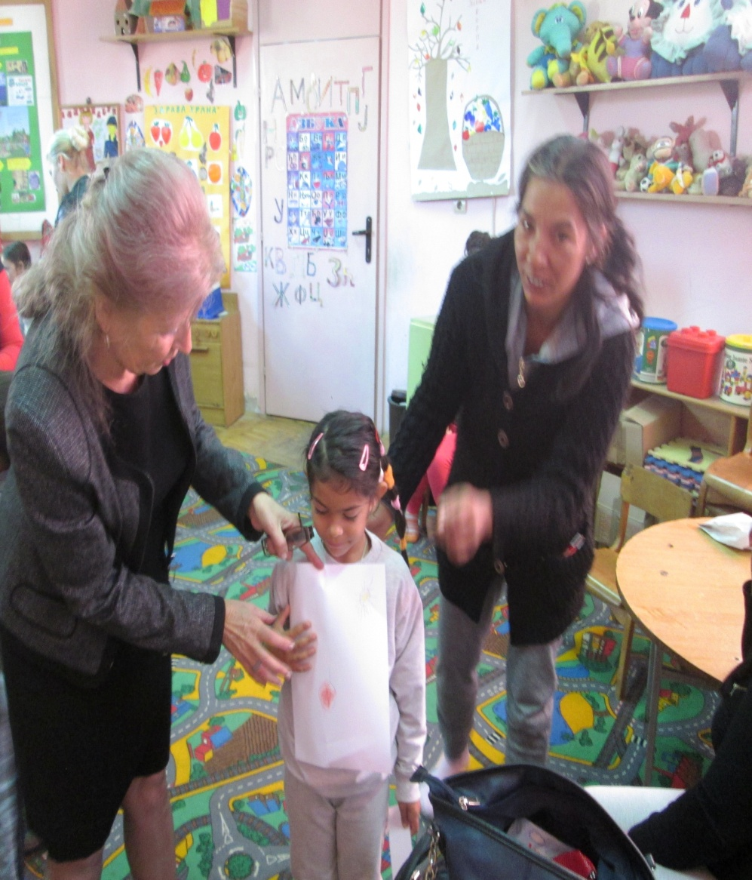
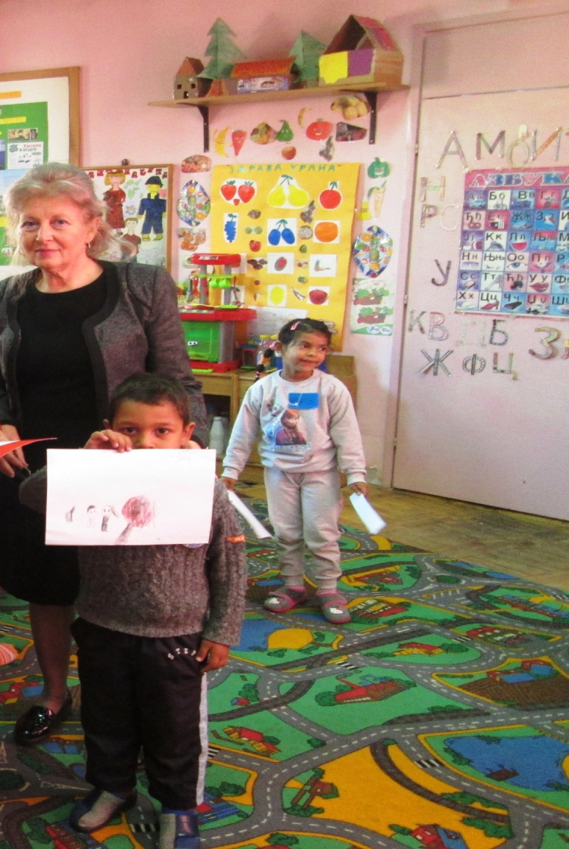
Јабучица црвена-наслов нове књиге бубамараца

Slide 18
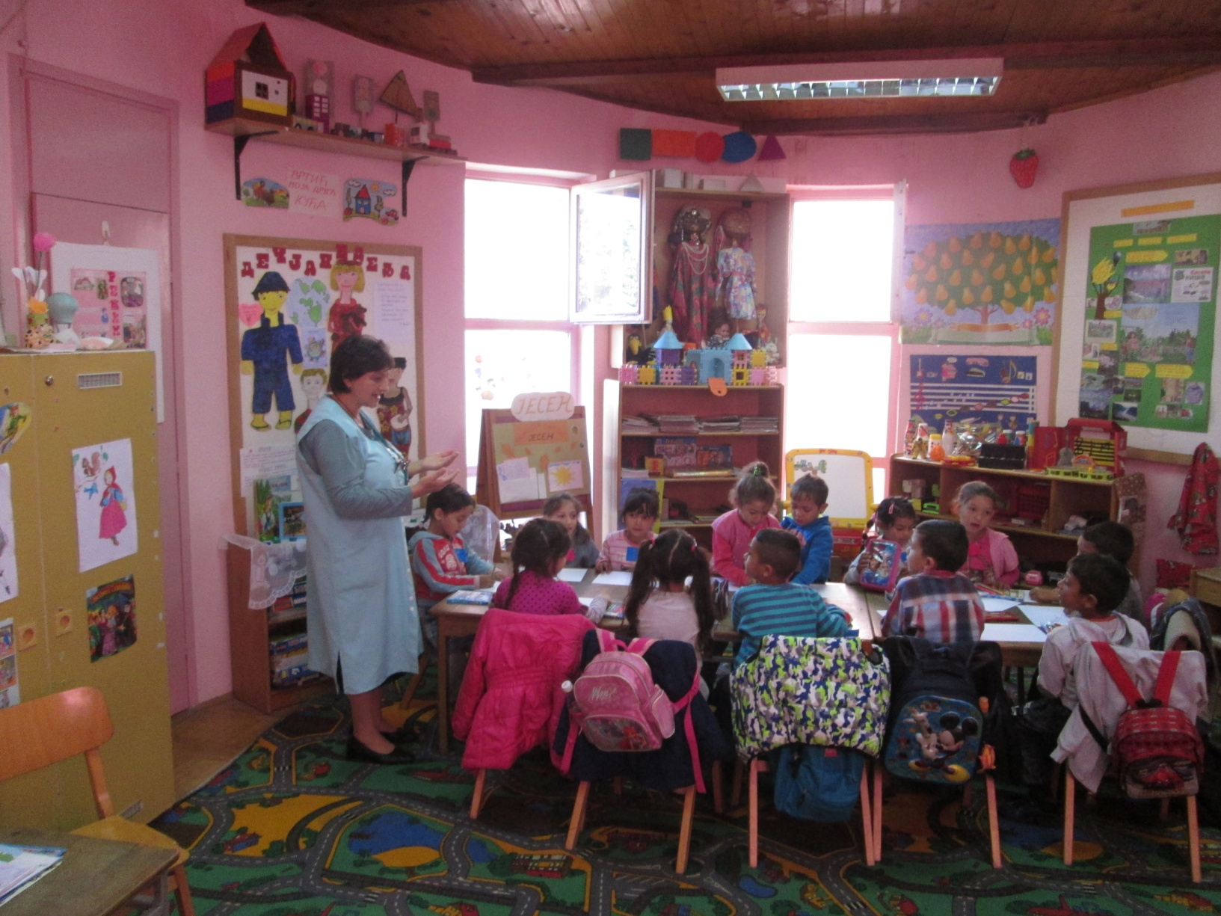
РАДНА АТМОСФЕРА КОД БУБАМАРАЦА ЈЕ УВЕК ПРИСУТНА

